Slide 1




CHÀO MỪNG CÁC EM ĐÃ ĐẾN VỚI BÀI HỌC NGÀY HÔM NAY!

Slide 2
KIỂM TRA DỤNG CỤ THỰC HÀNH
Phương pháp lên men
Phương pháp ủ chua
Sản phẩm trồng trọt giàu tinh bột đã được nghiền nhỏ.
Chế phẩm vi sinh lên men tinh bột (thường dùng men rượu), nước sạch,...
Xô nhựa có nắp, màng nylon, chày sứ, cối sứ, cân.
Bột ngô hoặc bột cám gạo, muối ăn
Chế phẩm vi sinh, nước sạch

Slide 3

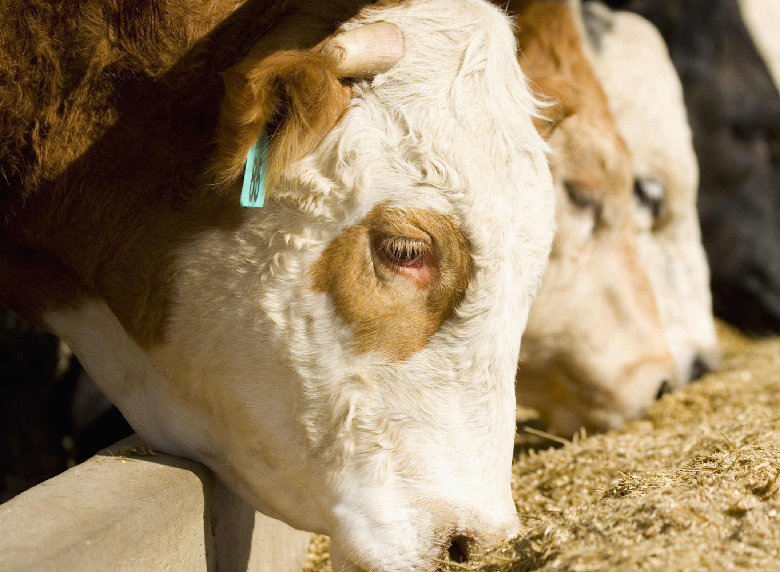
Tại sao phải làm nhỏ chế phẩm vi sinh nếu ở dạng viên?
Tại sao phải pha loãng chế phẩm vi sinh nếu ở dạng lỏng?
Tại sao nguyên liệu sau khi đã trộn đều ở phần ủ chua đều đem vào túi càng nhanh càng tốt?

Slide 4






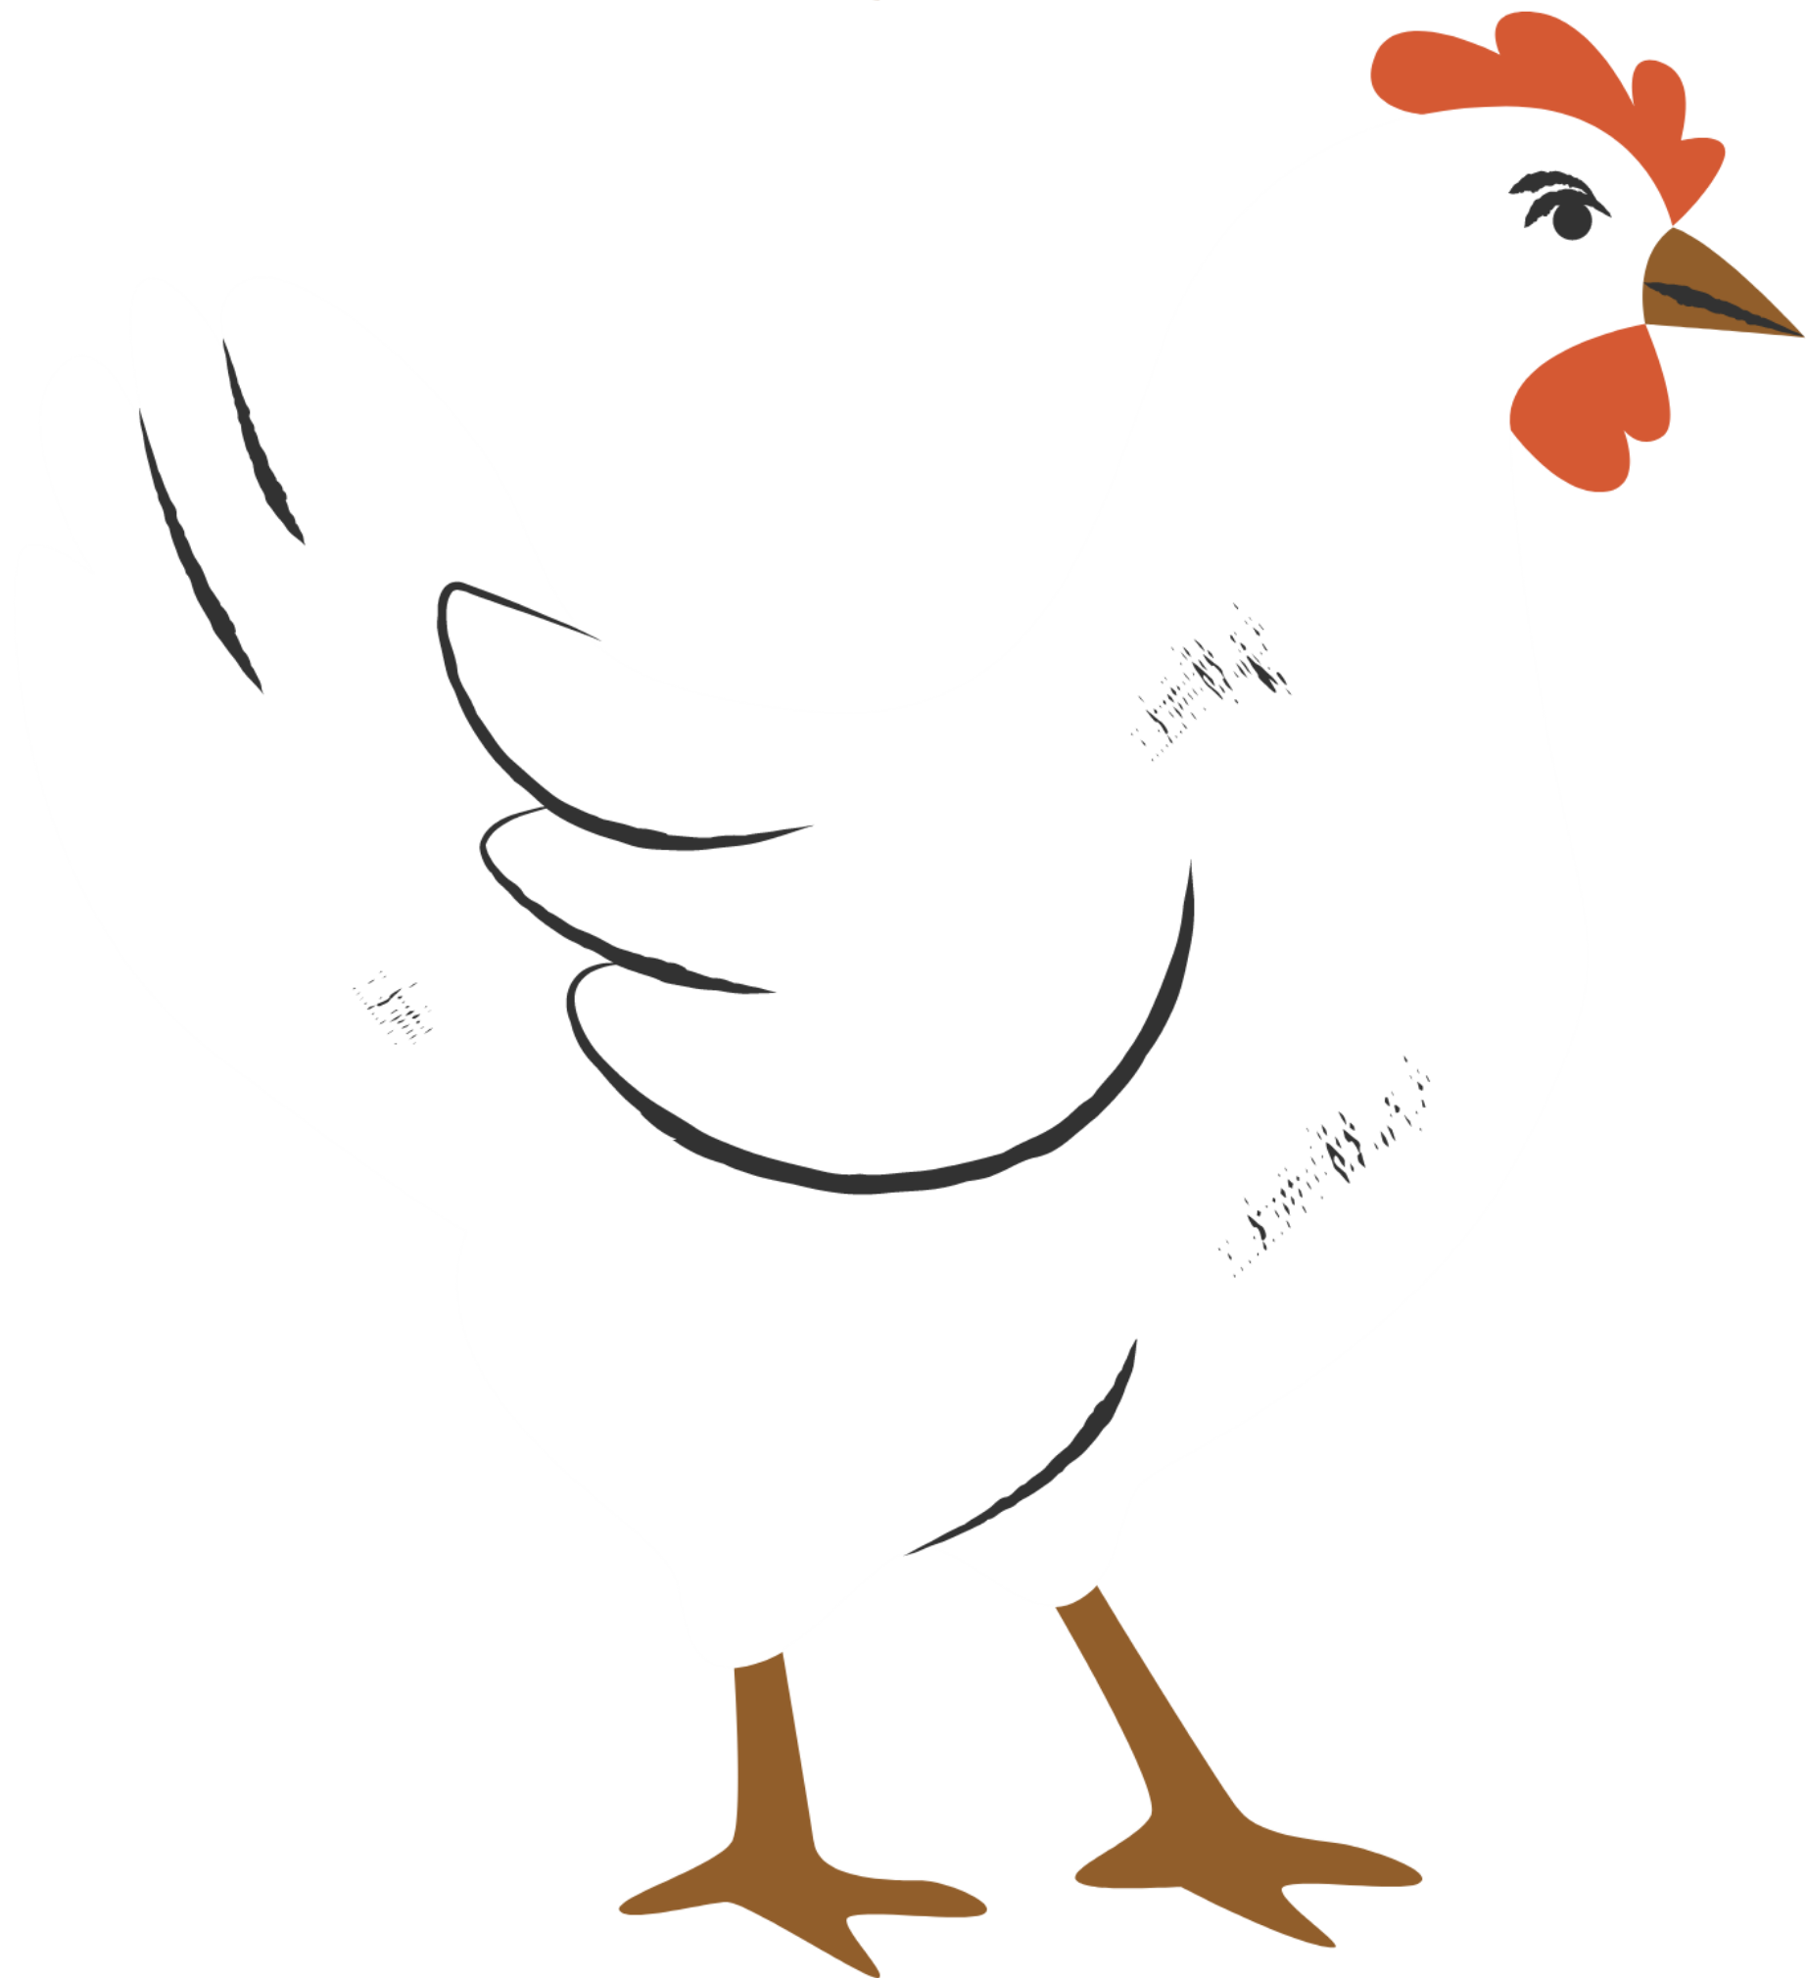

BÀI 10. THỰC HÀNH: CHẾ BIẾN, BẢO QUẢN THỨC ĂN CHO VẬT NUÔI

Slide 5



NỘI DUNG BÀI HỌC
I
Chế biến thức ăn giàu tinh bột bằng phương pháp lên men
II
Chế biến và bảo quản thức ăn thô, xanh bằng phương pháp ủ chua

Slide 6



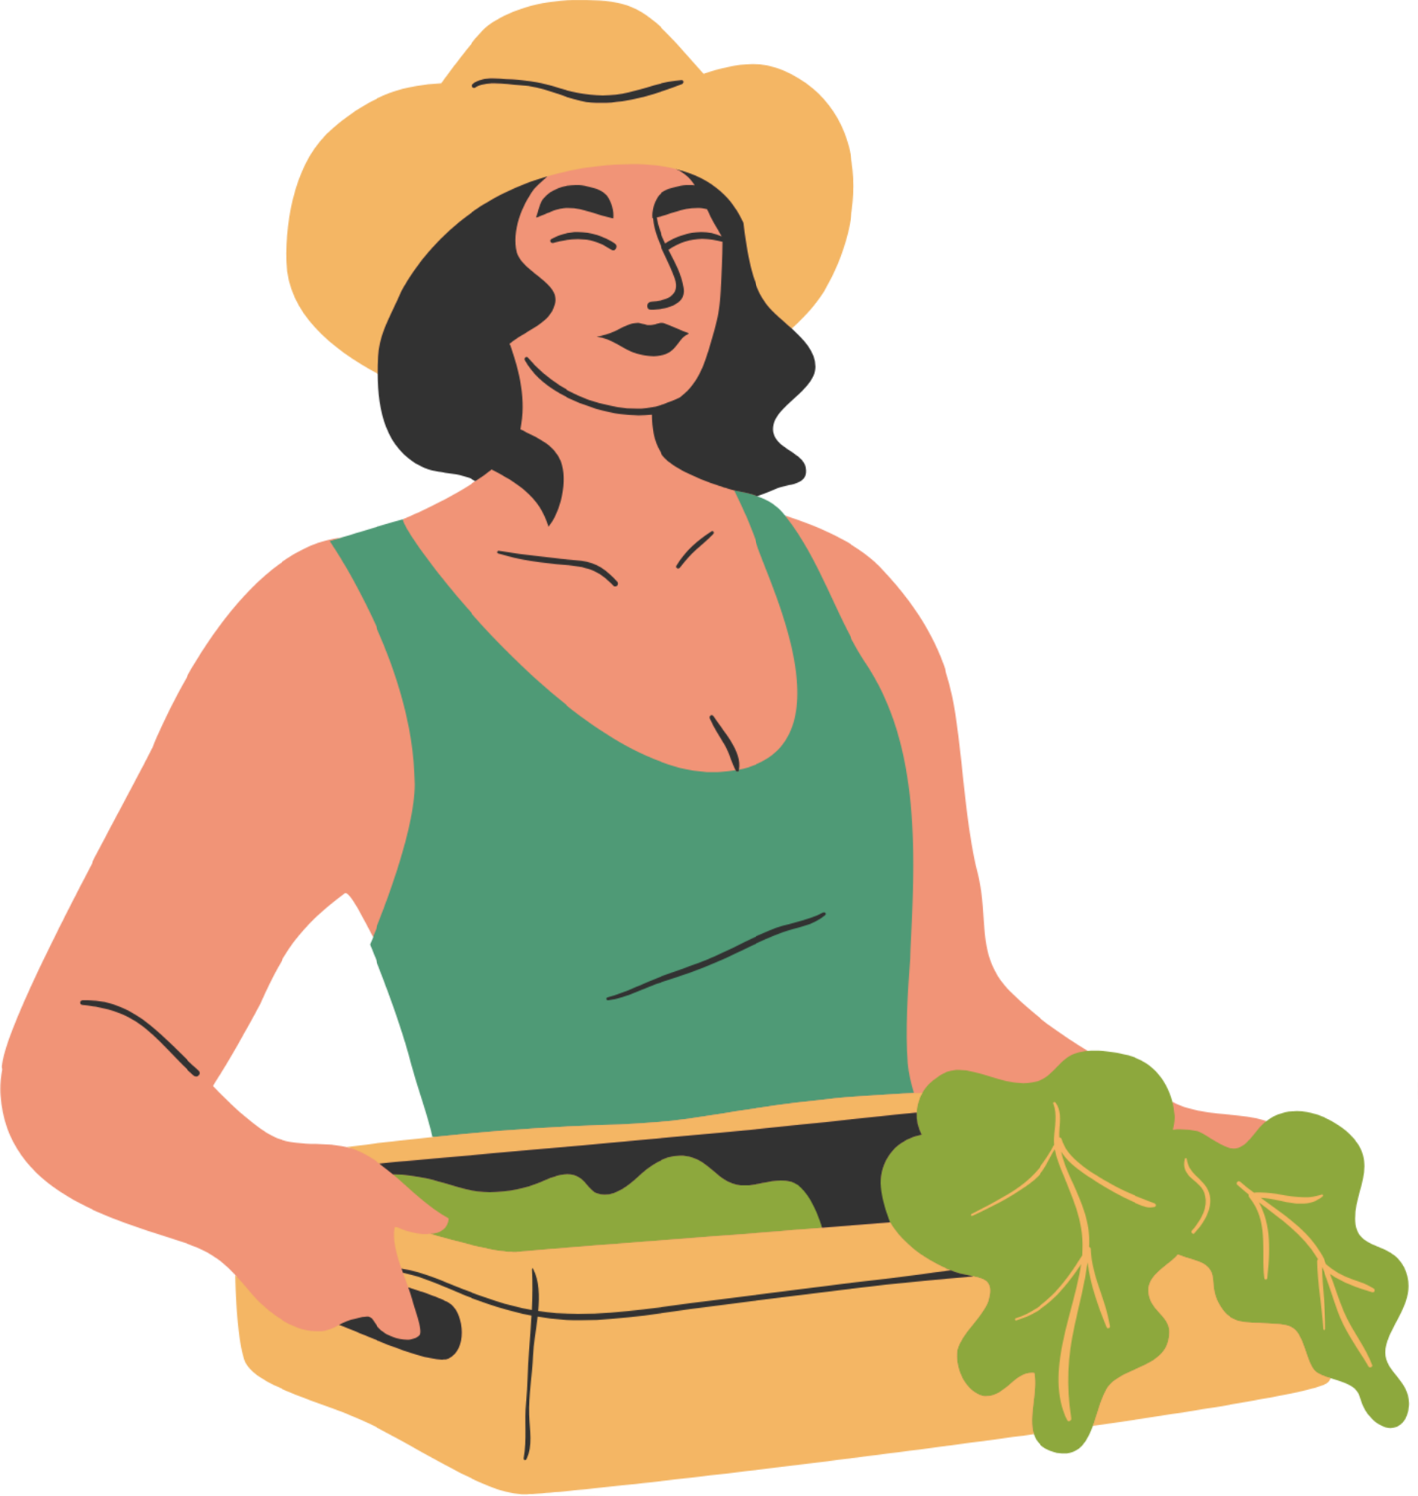
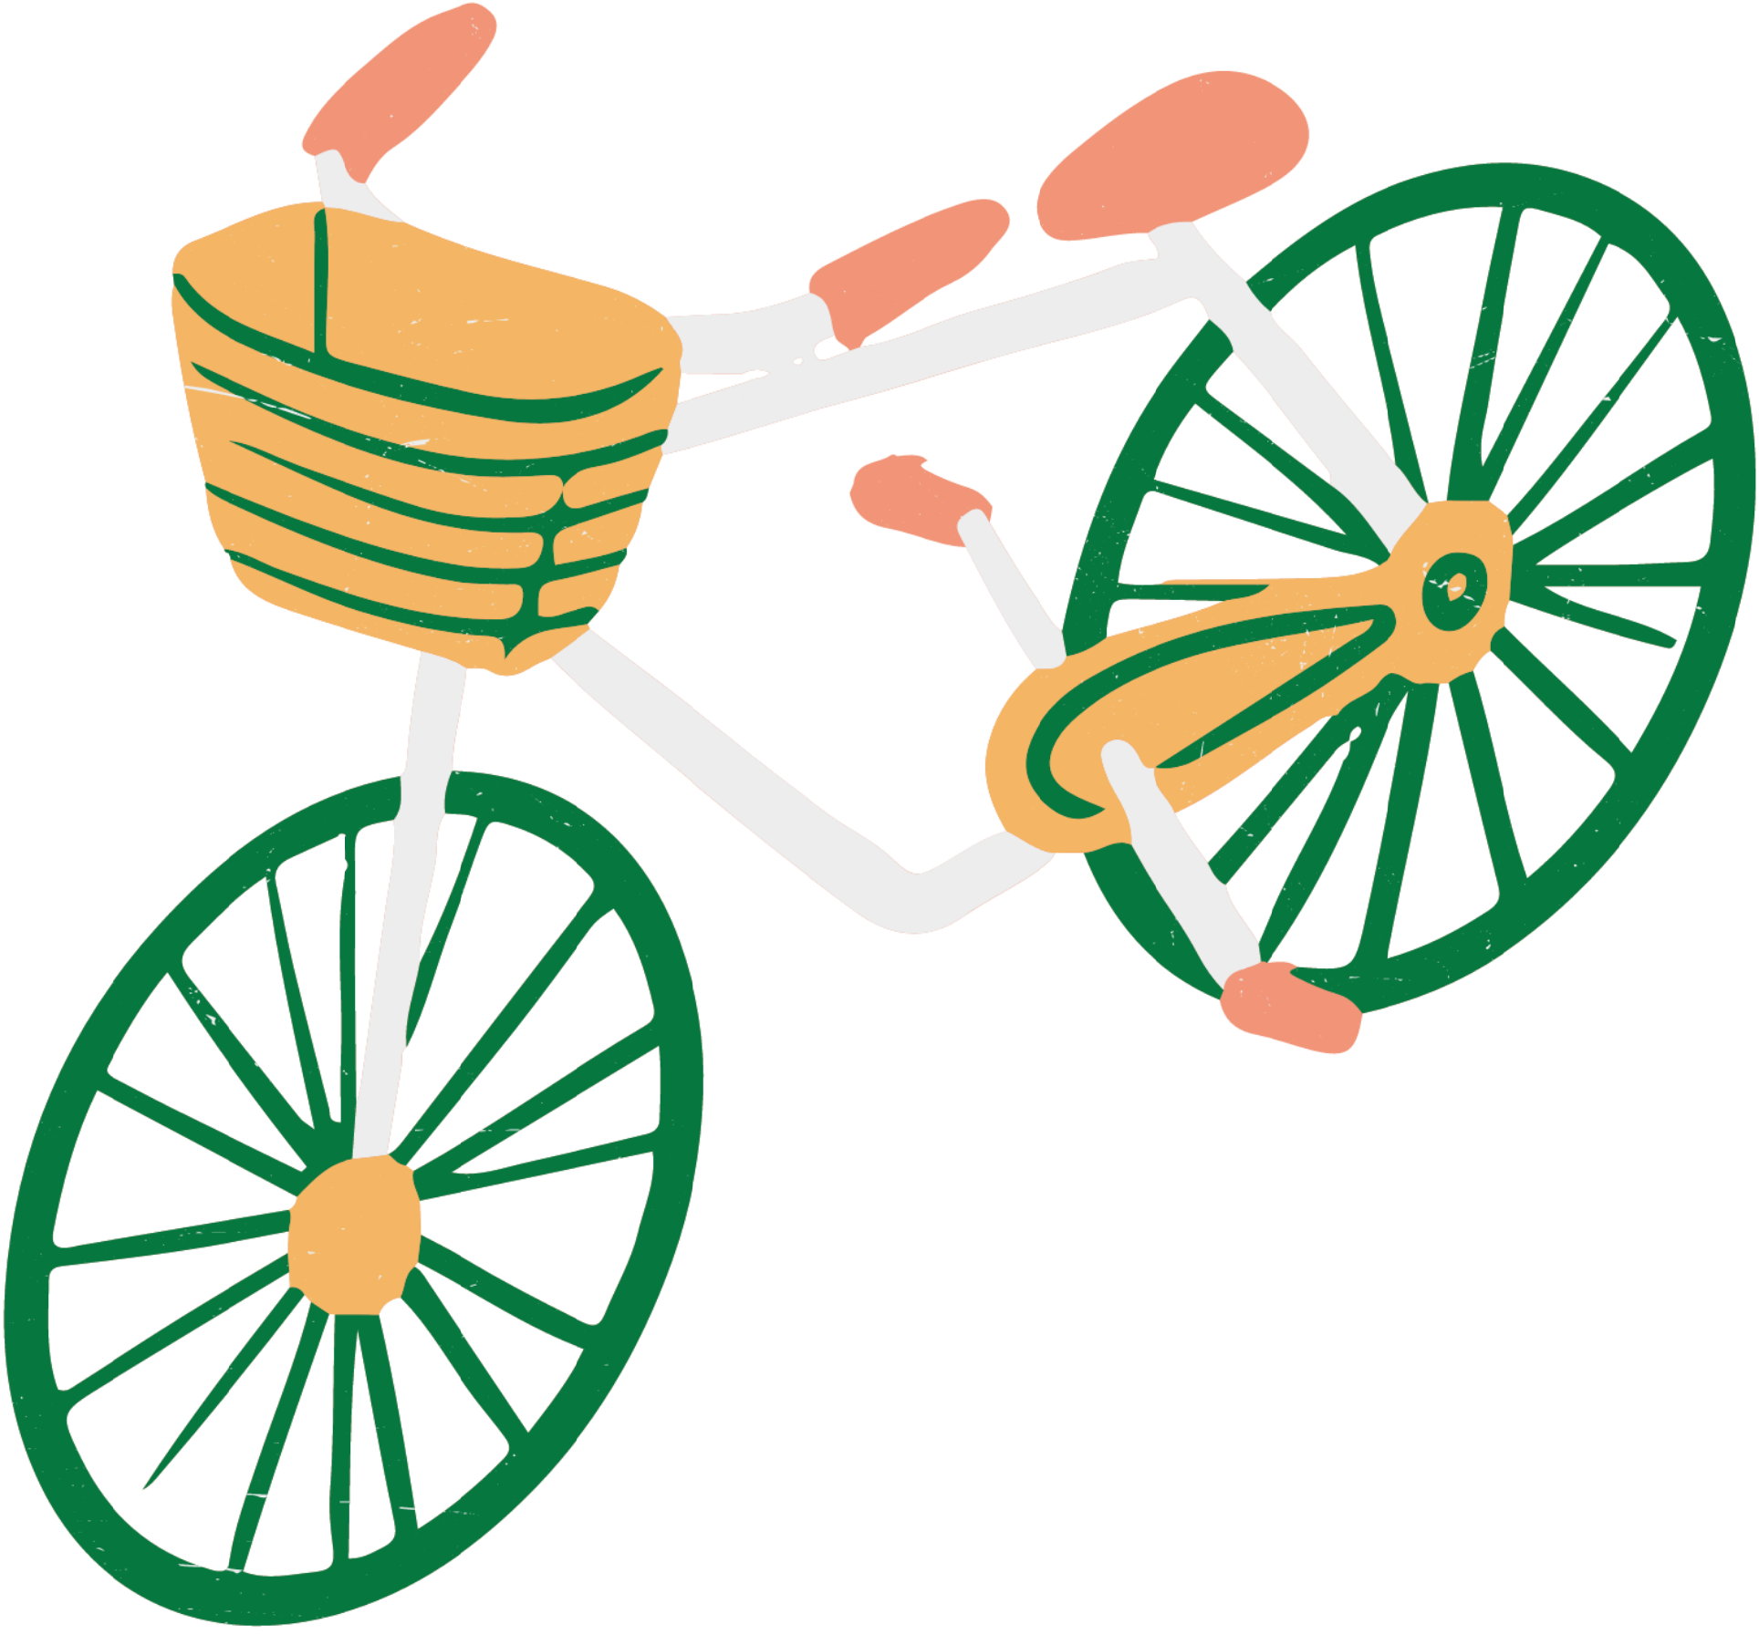
PHẦN 1. CHẾ BIẾN THỨC ĂN GIÀU TINH BỘT BẰNG PHƯƠNG PHÁP LÊN MEN

Slide 7
1. Các bước tiến hành
Bước 1. Chuẩn bị nguyên liệu
Bước 2. Chuẩn bị chế phẩm vi sinh
Bước 3. Phối trộn
Cân nguyên liệu (bột và chế phẩm sinh học) theo tỉ lệ phù hợp hoặc theo hướng dẫn sử dụng
Làm nhỏ chế phẩm vi sinh (nếu ở dạng viên) hoặc pha loãng (nếu ở dạng lỏng)
Cho chế phẩm vi sinh và bột nguyên liệu vào xô nhựa rồi trộn đều

Slide 8

Bước 6. Đánh giá sản phẩm
Bước 5. Ủ
Bước 4. Làm ẩm
Nén nhẹ lên bề mặt nguyên liệu, phủ màng nylon sạch, ủ nơi kín gió, khô, ấm trong khoảng 24 giờ.
Quan sát và đánh giá sản phẩm
Bổ sung nước sạch, đảo kĩ đến khi toàn bộ nguyên liệu đủ ẩm.

Slide 9


2. Thực hành
Nhiệm vụ
Dựa vào các thực hiện như đã hướng đã hướng dẫn, các nhóm hãy ủ khoảng 1kg nguyên liệu theo quy trình.

Slide 10
PHẦN 2. Chế Biến Và Bảo Quản Thức Ăn Thô, Xanh Bằng Phương Pháp Ủ Chua

Slide 11
1. Các bước tiến hành
Bước 1. Sơ chế nguyên liệu
Tiến hành băm, thái nguyên liệu thành từng đoạn ngắn từ 3cm – 5cm, đem phơi để giảm bớt độ ẩm trong nguyên liệu. Khi nguyên liệu có độ ẩm khoảng 65 – 70% là phù hợp để đem ủ.
Bước 2. Cân và phối trộn nguyên liệu
Cân và phối trộn nguyên liệu theo tỉ lệ phù hợp (10kg cỏ + khoảng 0,5 – 1kg bột ngô hoặc cám gạo + 0,05kg muối ăn). Để đảm bảo các nguyên liệu được trộn đều với nhau, cần tiến hành trộn muối ăn với bột ngô hoặc cám gạo, sau đó đem hỗn hợp này trộn đều với cỏ.

Slide 12
Bước 3. Ủ
Với túi ủ:
Nguyên liệu sau khi đã trộn đều đem cho vào túi càng nhanh càng tốt, sau đó buộc - kin túi ngay. Tốt nhất là từ khi cắt thức ăn về cho đến khi cho vào túi ủ diễn ra trong cùng một ngày.
Cách cho vào túi: Cho từng lớp vào túi cao từ 15 cm đến 20 cm rồi dùng tay nén chặt - toàn bộ bề mặt, xung quanh và các góc, sau đó tiếp tục cho các lớp khác như vậy đến khi đầy túi thì dùng dây buộc chặt túi lại. Ghi ngày tháng ủ, đưa vào bảo quản nơi khô ráo, thoáng mát, tránh chuột, gián,... cắn thủng túi, không khí sẽ xâm nhập làm mốc, thối thức ăn.

Slide 13
Với hố ủ:
Vệ sinh sạch sẽ hố ủ trước khi đưa nguyên liệu vào ủ. Lót đảy hố bằng gạch hoặc rơm khô, xung quanh bằng bạt dứa, túi nylon đảm bảo kín. Cách đưa nguyên liệu vào tương tự như cho vào túi ủ, khi đầy hố thủ phủ thêm một lớp rơm rạ và tiến hành che đậy kín đảm bảo không khí và nước mưa không lọt vào.
Bước 4. Sử dụng và bảo quản
Sau 3 tuần ủ thì có thể cho gia súc ăn. Thời gian bảo quản có thể kéo dài tới 6 tháng.

Slide 14
2. Thực hành
Nhiệm vụ
Dựa vào các thực hiện như đã hướng đã hướng dẫn, các nhóm hãy ủ khoảng 1kg nguyên liệu theo quy trình.

Slide 15

Tiêu chí đánh giá | Kết quả |  |  | Người đánh giá
 | Tốt | Đạt | Không đạt
Quy trình thực hành | Thực hiện đầy đủ các bước, phối hợp tốt | Thực hiện đầy đủ các bước | Thực hiện không đầy đủ các bước, lộn xộn
Kĩ thuật thực hành | Thao tác đúng kĩ thuật ; gọn gàng, cẩn thận | Thao tác đúng kĩ thuật | Thao tác không đúng kĩ thuật; không cẩn thận; đùa nghịch
Kết quả thực hành | Thức ăn có hình thức ưa nhìn ; Đảm bảo đủ các tiêu chí về thành phần dinh dưỡng, phù hợp với đối tượng vật nuôi | Thức ăn đảm bảo đủ các tiêu chí về thành phần dinh dưỡng, phù hợp với đối tượng vật nuôi | Chưa có sản phẩm
An toàn lao động và vệ sinh môi trường | Gọn gàng, sạch sẽ ; đồ dùng sử dụng cẩn thận, lau dọn sau khi dùng | Sử dụng đồ dùng cẩn thận | Sử dụng đồ không cẩn thận ; không gọn gàng, không sạch sẽ

Slide 16

VẬN DỤNG
Nhiệm vụ về nhà: Chế biến hoặc bảo quản một loại thức ăn chăn nuôi bằng phương pháp phù hợp với thực tiễn của gia đình, địa phương.

Slide 17
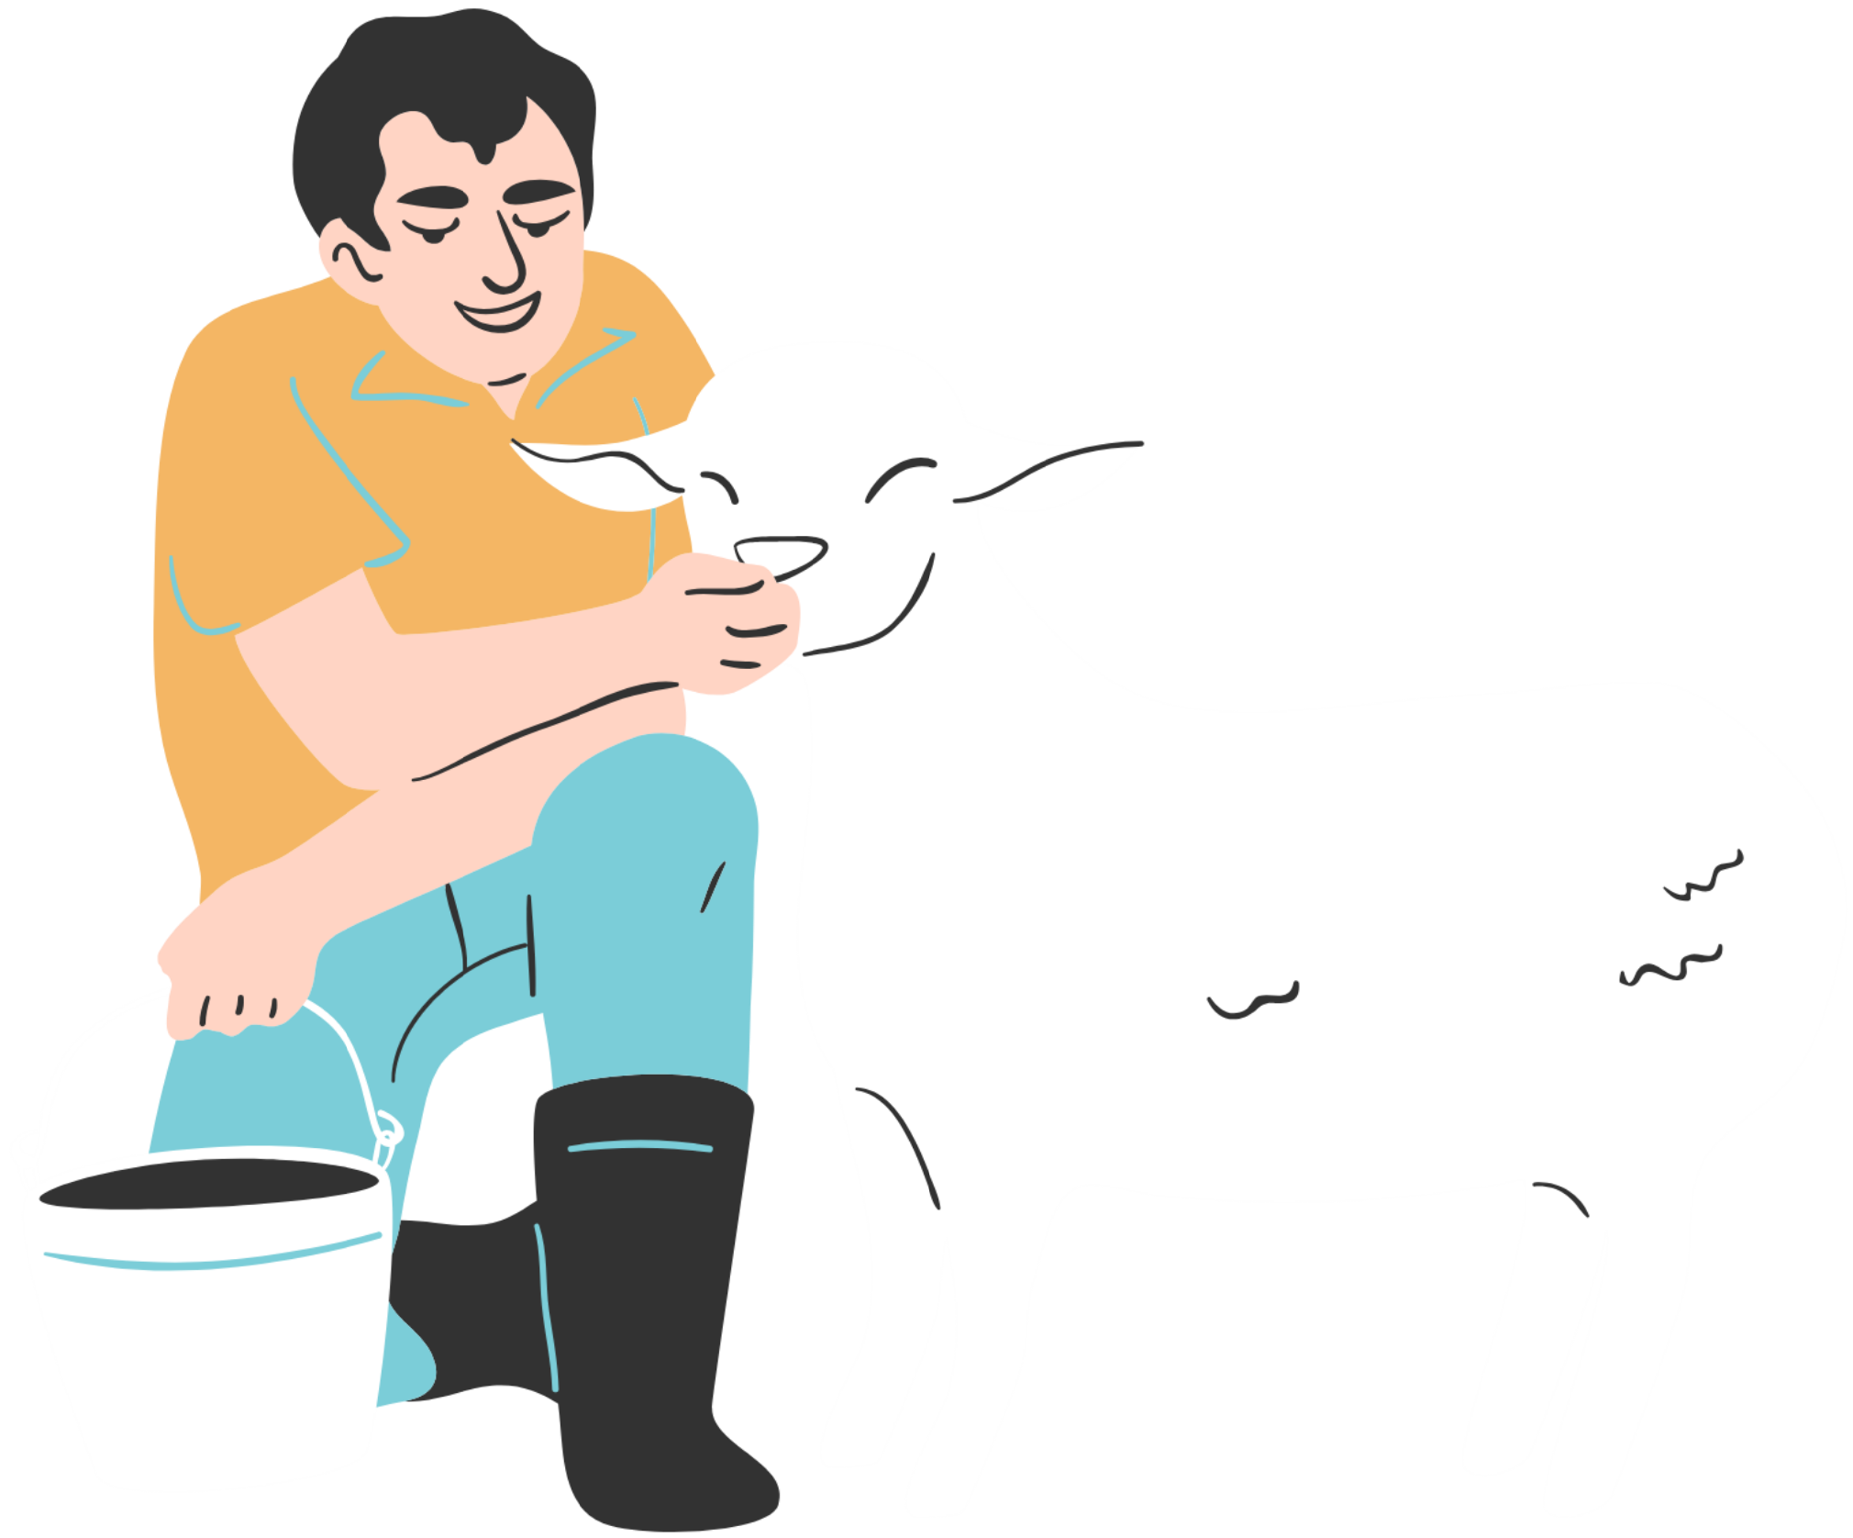

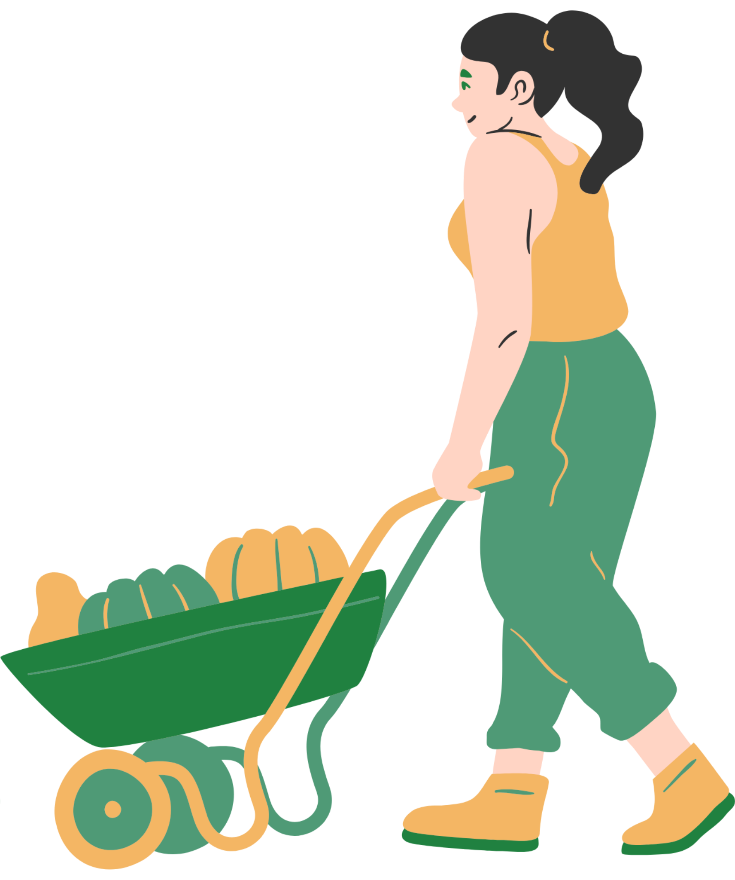

HƯỚNG DẪN VỀ NHÀ
Ôn tập lại nội dung kiến thức đã học.
Hoàn thành bài tập phần Vận dụng.
Đọc trước, chuẩn bị bài mới, Ôn tập chương III.

Slide 18
CẢM ƠN CÁC EM ĐÃ CHÚ Ý LẮNG NGHE BÀI GIẢNG!

